Slide 1

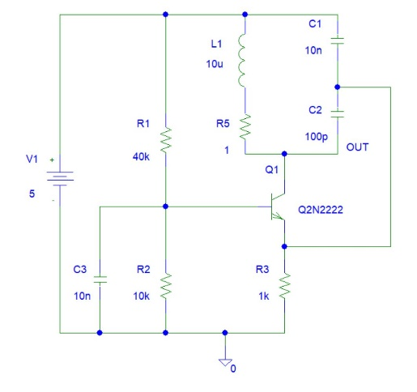


L’Oscillatore di Colpitts (seconda parte)
Daniele Caviglia – Cosmic Lab - DITEN

Slide 2
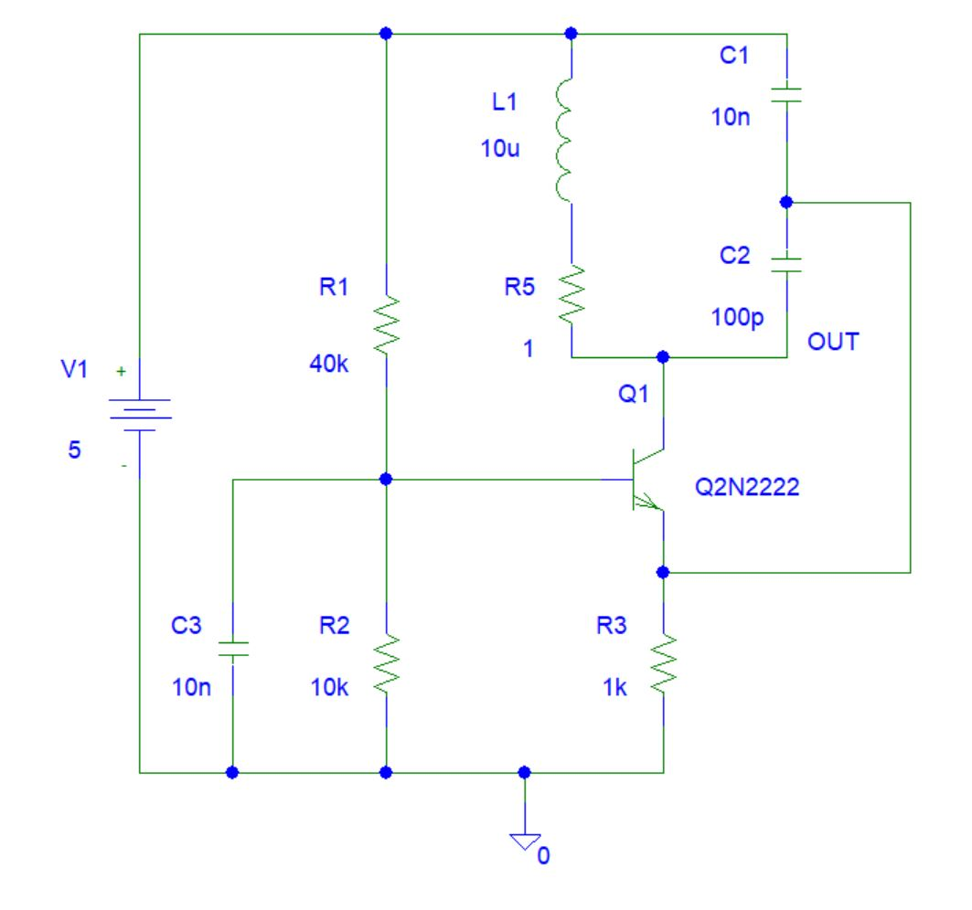
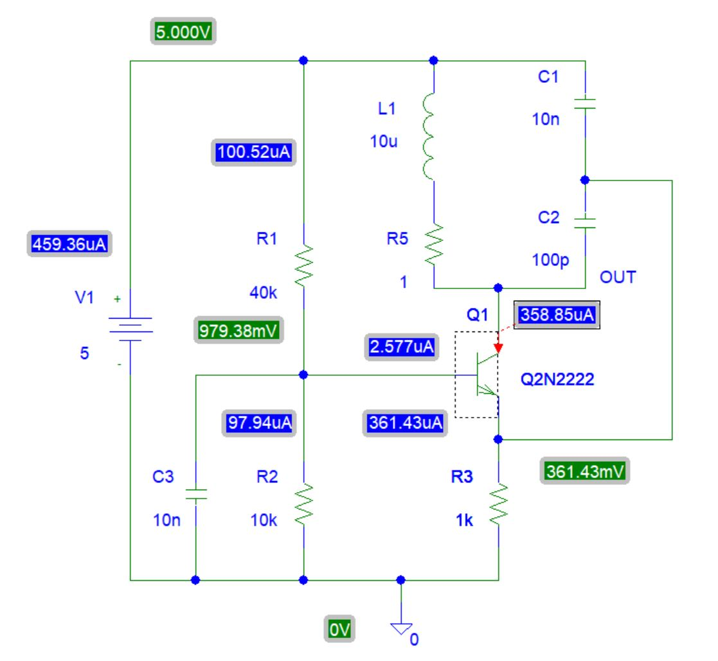
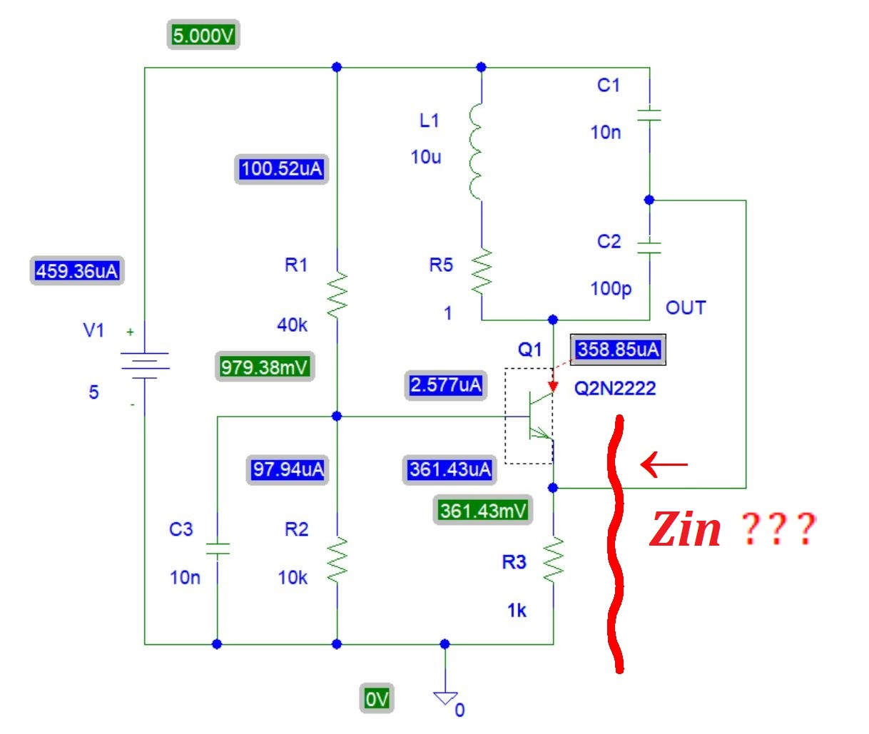
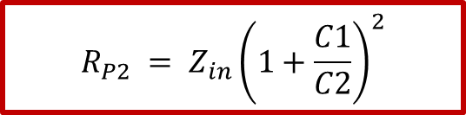
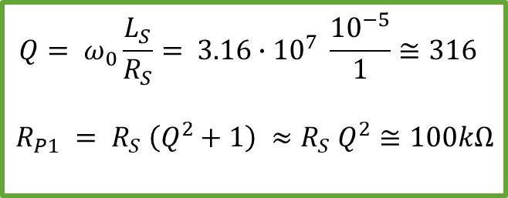
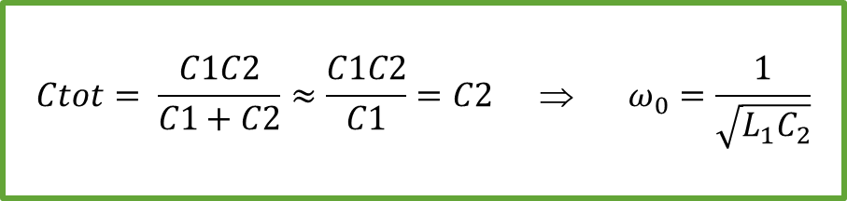
L’Oscillatore di Colpitts (seconda parte)
Fattore di merito: Circuito con amplificatore a base comune
$$Ctot= \frac{C1C2}{C1+C2}≈\frac{C1C2}{C1}=C2 ⇒ ω_{0}=\frac{1}{\sqrt{L_{1}C_{2}}}$$
$${Q= ω}_{0}\frac{L_{S}}{R_{S}}= 3.16∙{10}^{7} \frac{{10}^{−5}}{1}≅316$$
$$R_{P1} = R_{S} \left(Q^{2}+1\right) ≈R_{S} Q^{2}≅100kΩ$$
$$R_{P2} = Z_{in}{\left(1+\frac{C1}{C2}\right)}^{2}$$

Slide 3
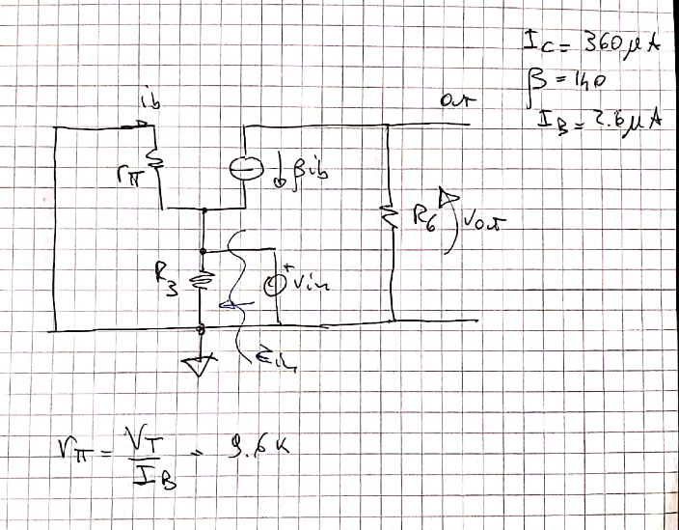
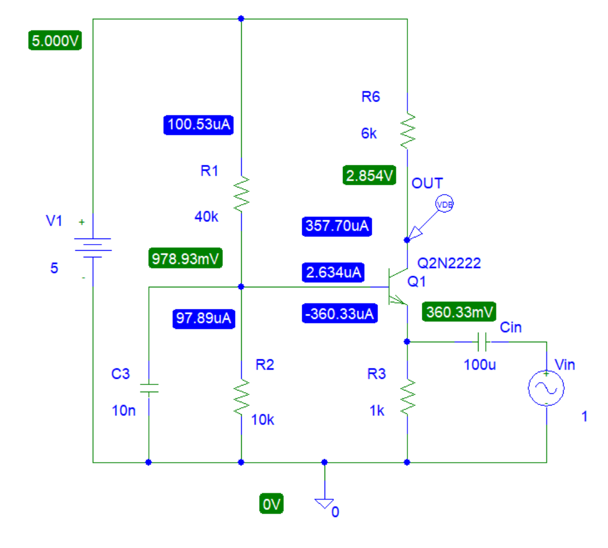
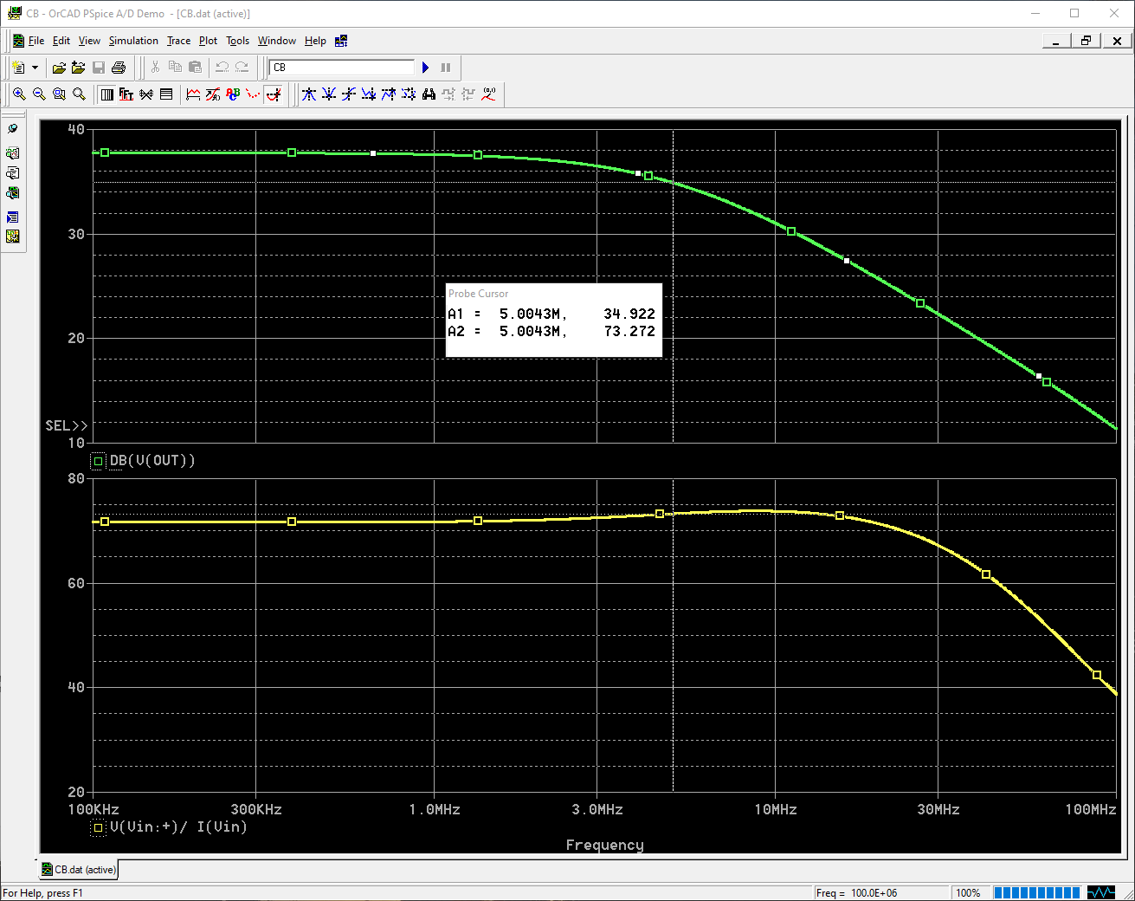
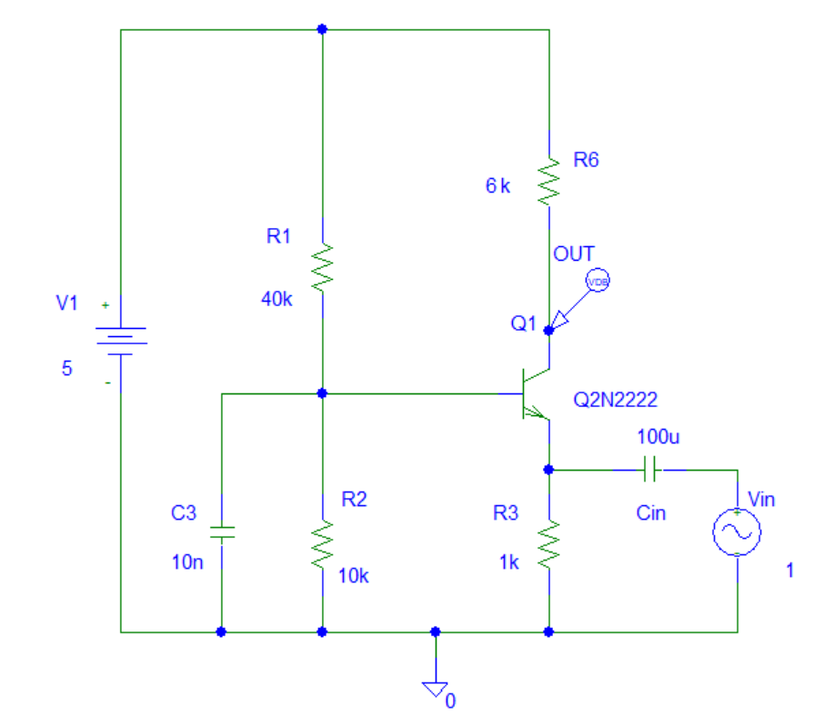
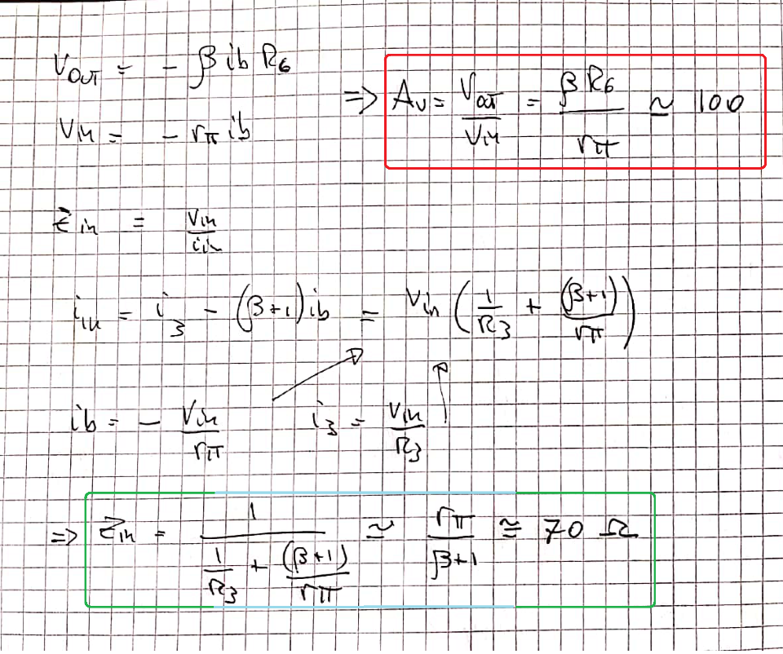
L’Oscillatore di Colpitts (seconda parte)
Amplificatore a base comune

Slide 4
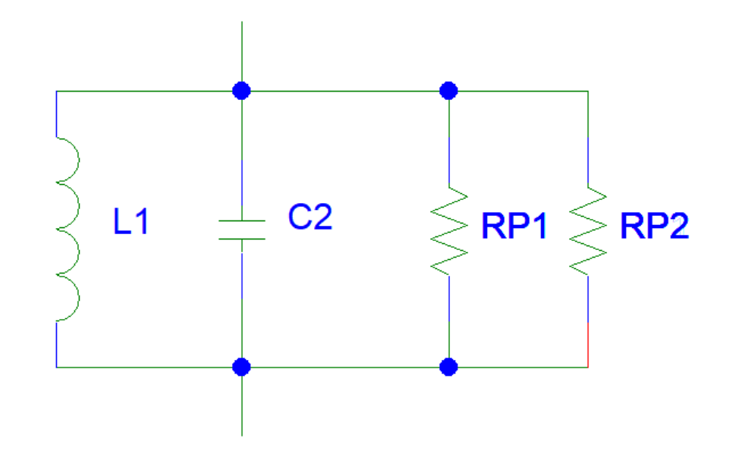
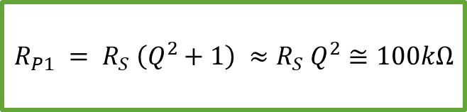
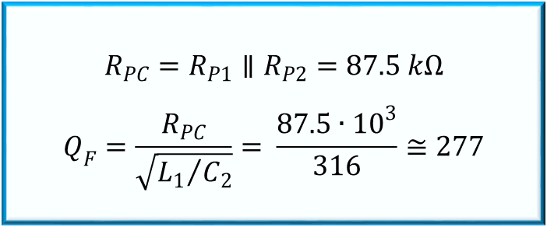
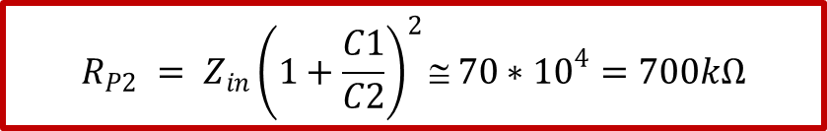
L’Oscillatore di Colpitts (seconda parte)
Fattore di merito: Circuito con amplificatore a base comune
$$R_{P1} = R_{S} \left(Q^{2}+1\right) ≈R_{S} Q^{2}≅100kΩ$$
$$R_{P2} = Z_{in}{\left(1+\frac{C1}{C2}\right)}^{2}≅ 70∗{10}^{4}=700kΩ$$
$$R_{PC}=R_{P1}∥R_{P2}=87.5 kΩ$$
$$Q_{F}=\frac{R_{PC}}{\sqrt{{L_{1}}/{C_{2}}}}= \frac{87.5∙{10}^{3}}{316}≅277$$

Slide 5
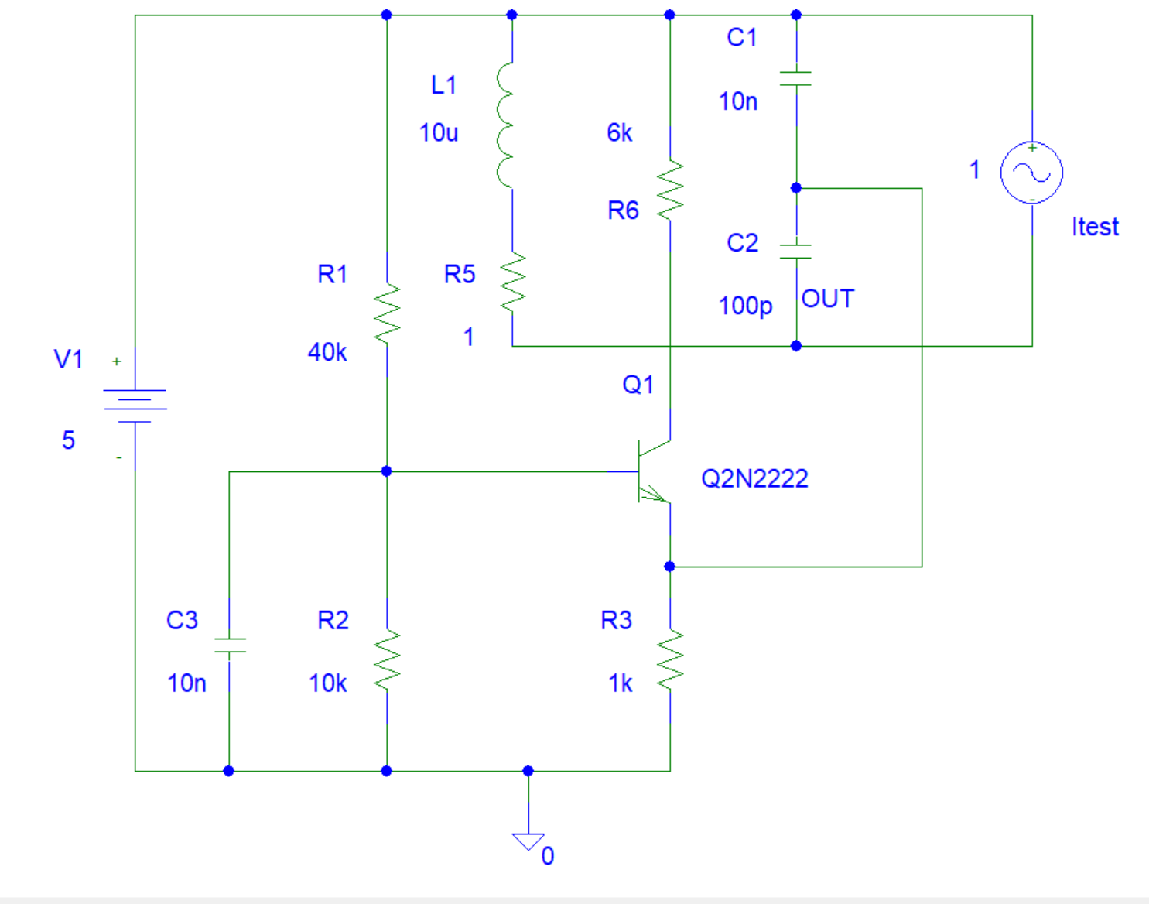
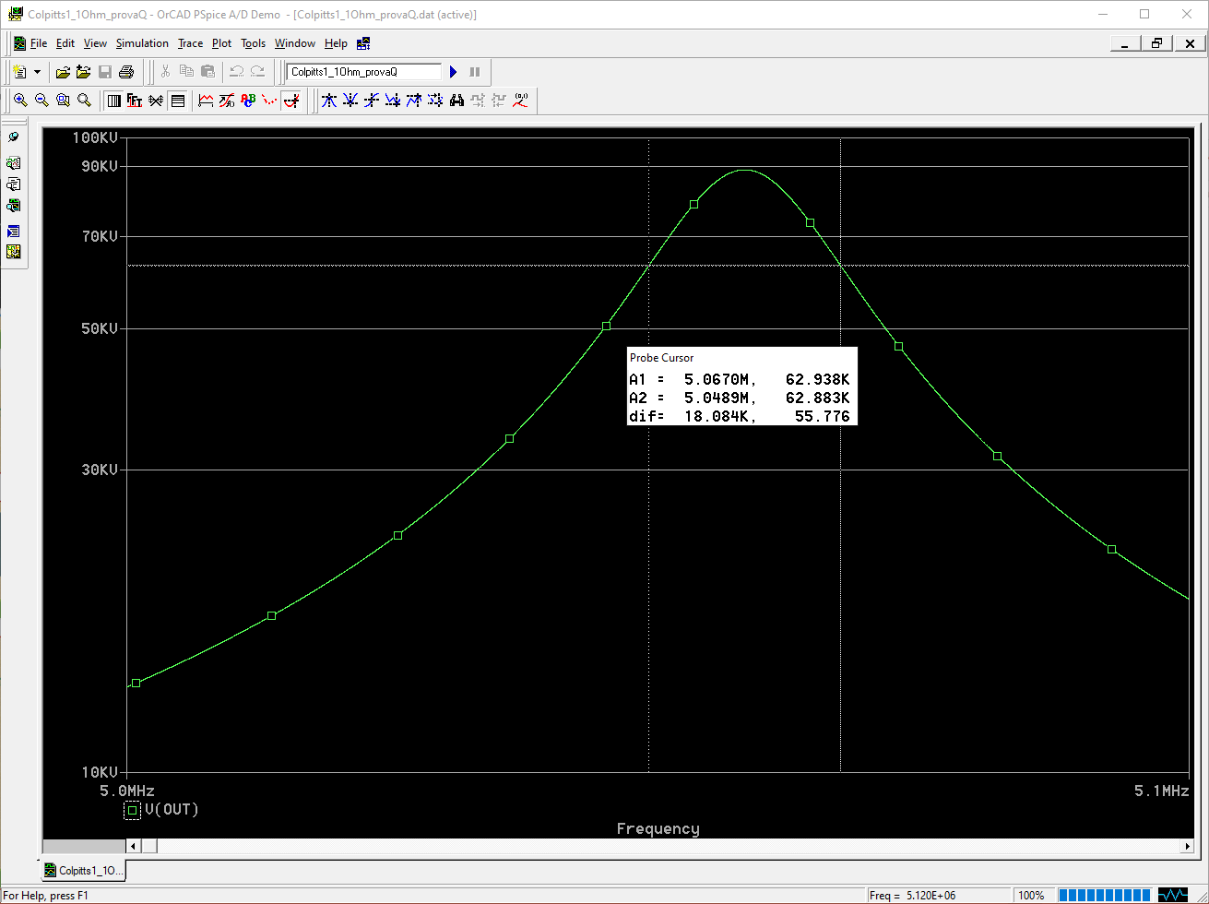


L’Oscillatore di Colpitts (seconda parte)
Fattore di merito:
Circuito con amplificatore a base comune
$$Q=\frac{ω_{0}}{BW}$$
$$Q=\frac{5∙{10}^{6}}{18.08∙{10}^{3}}=276.5$$

Slide 6
L’Oscillatore di Colpitts
Il resto……
…alla prossima puntata….

